Slide 1
Overview
四大經濟體
美國經濟指標
新興市場
國外期貨市場
美元
美股
台指選擇權
台指期

Slide 2
四大經濟體
2019/9 美國repo市場發生動亂, Fed跳過銀行直接注入資金進入非銀行金融機構與避險基金, 此舉顯示市場動能不足,並間接暗示銀行找不到投資標的與高品質的抵押資產的缺乏。此外, Fed於2019九月與十月將利息從2.25%降到1.75%。此舉更顯示市場流動性不足, 儘管經濟數據表現亮眼, 仍不能忽視金融市場的警訊
在EU方面, 儘管ECB 的QE與負利率政策, 但大部分歐洲國家仍然經濟衰退, 其中歐盟主要經濟體德國因為亞洲需求將低, 加上歐洲汽車CO2排放限制與電動車研發衝擊德國工業與汽車產業, 德國2019 GDP 從2018 的1.8%降至0.6%, 間接推身美元指數。
受到去年10月消費稅的增加與製造業和對中國出口減弱, 日本經濟成長動能不足, 但是就業市場趨於穩定與個人收入成長, 日本經濟處於穩定狀態
儘管財政政策趨於寬鬆, 但是因為內需減少, 貿易戰與關稅, 中國2019貿易逆差大增, 總負債大於GDP 2.6倍, 加上目前冠狀病毒侵襲, 中國目前經濟停滯嚴重

Slide 3
美國經濟指標
2019美國失業率最後一季大約在3.5%左右跟前一季3.6%只差了0.1%
2019美國的Q4 GDP 是2.1%, 相較於去年同期的3.1%少了1% , 但是Q4跟前一季相比差異不大, 鑑於這兩個指標目前無明顯起伏, 所以經濟狀況趨於平穩, 有機會復甦

Slide 4
新興市場潛在問題
右圖為新興國家發行以美元計價的債務工
具, 從圖中可以看到相較於銀行貸款, 發行
債務工具成長較快, 這也暗示銀行借貸意
願減少, 債務市場壓力變大
智利 土耳其 印度 巴西 等新興市場有大量
以美元計價的債務, 當美元強勢時有機會
倒債, 進而影響到期貨價格。
（例如：智利盛產銅, 印度產煤炭）

Slide 5
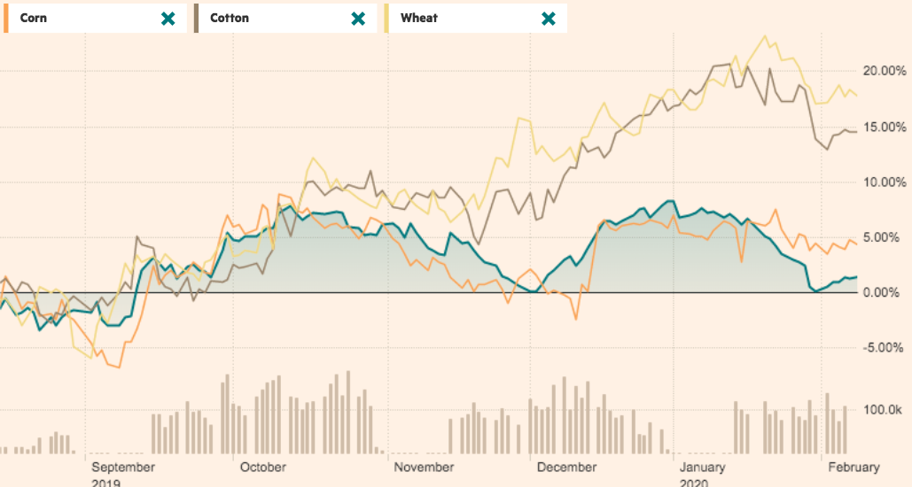
國外期貨市場
金屬：
黃金期貨價格過去一年成長了19.97%, 但是主要進口國家為中國與印度, 中國目前因為肺炎需求大減, 且現在黃金期貨價格位於高峰, 建議偏空看待
雖然銅的期貨價格在過去一年減少了9.51%, 但是在2019年12月攀升到至三四月的高峰, 這是因為QE間接造成房加攀升, 進而增加銅的需求。 然而因為武漢肺炎衝擊中國製造業, 銅的價格在一月中與一月底的時候大跌, 且智利社會動盪延續可能會影響銅的產出, 建議偏空看待
能源：
石油：因1/8 伊朗導彈攻擊美軍基地, 油價
一度衝破一桶70美金, 隨著美國無大動作
反應, 油價下跌。目前因為武漢肺炎衝擊,
中國原油需求大減, 油價很可能繼續下修,
建議偏空觀察
農業：
右圖為棉花 玉米 小麥 與大豆（綠線）的
價格變動比較, 因中國為綿花與大豆的進口
大國, 所以價格大跌,建議偏空觀察

Slide 6
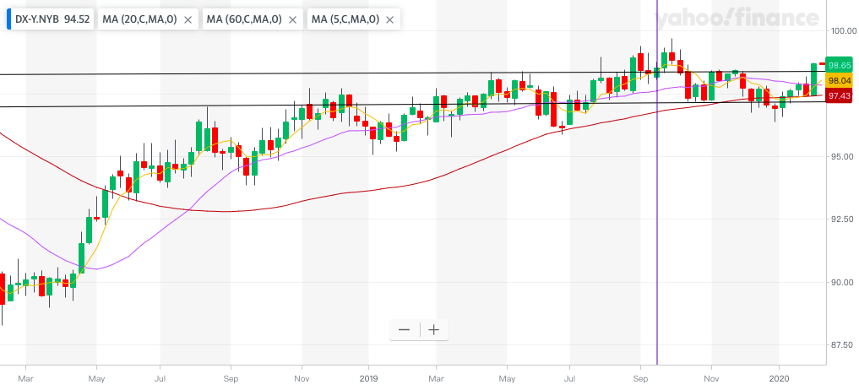
DXY and TWII
過去美元利差攀升, 但是去年利差止漲與FFR
減少並未帶動美元指數下跌, 甚至本週美元
指數突破前一平台高點, 來到三個月高峰,
主要是因為歐元兌美元的跌勢與Fed 注入市場
的流動性, 與美國經濟數據亮眼表現
右下角折線圖可以看出fed自去年9月持續增
加資產, 美元指數維持在高點區間

Slide 7
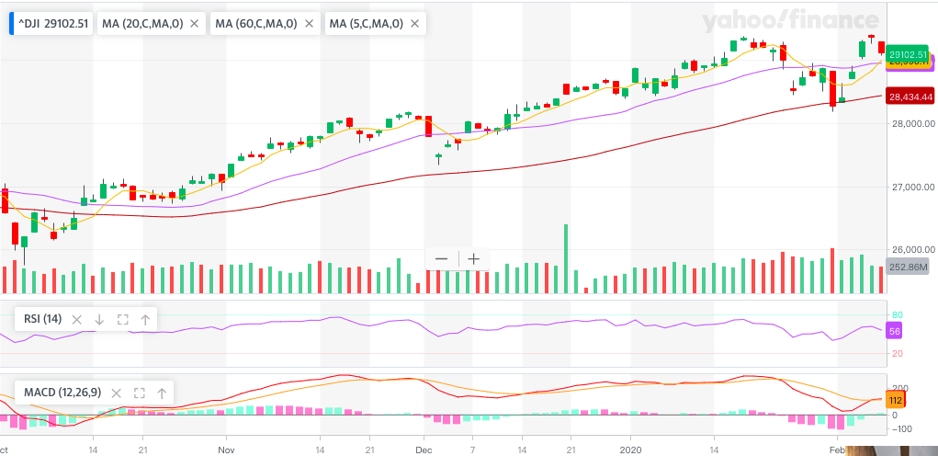
道瓊工業指數
美國經濟回溫, Iphone 產線FOXCOM於深圳大廠可能復產, 此利多還有待觀察
美股因武漢肺炎於1/27跳空, 道瓊工業指數 (下圖) 一度跌破季線, 目前2/7 RSI 趨勢向下且MACD趨於平滑, 有鑑於此, 多空還有待觀察

Slide 8
台指選擇權
2/7目前台指選擇權P/C ratio 大於1, 外
資與陸資買超20億, 目前為多頭偏空

Slide 9
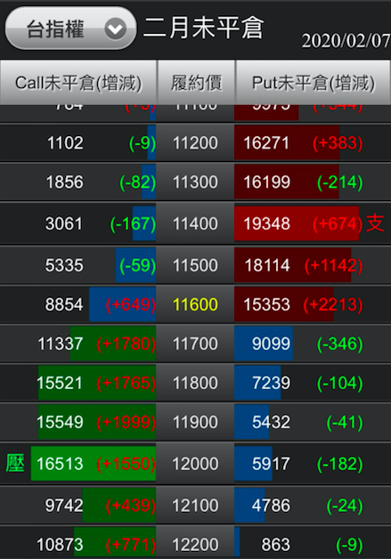
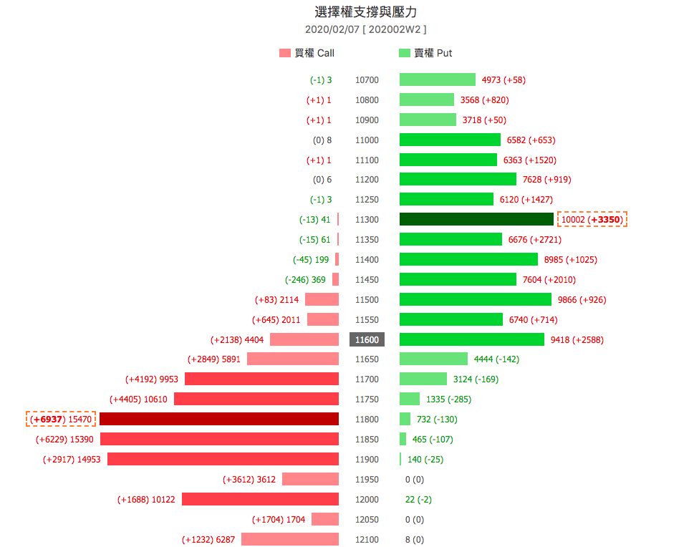
月選擇權與周選擇權OI

Slide 10
台指期貨市場
2/7自營商空單交易口數增加以減少期多單未平倉,
目前自營手頭上還有2萬八千多口淨空單選擇權部
位, 所以在11400與11300會有股支撐
2/7外資在台指期未平倉部位維持在三萬多口
淨多單, 在選擇權有1098口淨多單。台積電部分
外資2/7持股減少4717張
摩台指的部分仍維持兩萬多口的未平倉量, 週線
翻揚破10日線, 注意外資在其中的部位

Slide 11
台積電與大盤
右圖為外資對台積電買賣超, 圖中顯示
1/15-1/18外資大賣台積電對大盤影響
不大, 但是外資同時在1/15-1/17期間放
空台指, 顯示外資同向操作現貨與期貨
目前2/10 外資多單未平倉減少加上賣
超台積電, 判斷趨勢中性偏空
客戶：
自營商：建議做反向操作選擇權部位
將手頭上空頭部位避險
外資：建議建立偏空摩台部位或做多台指
3. 投信：建議順勢操作

Slide 12
回測數據
參數：
1. 利用5日 10日 15日 20日移動平均線來計算布林通道
2. 資料期間：2019-1-1 to 2020-2-10
3. 資料：台灣大盤指數替代台指期
4. 工具：Python & Excel
5. 策略：
利用布林通道來做策略, 當價格超過上通道後做空, 等價格回到移動平均線後再平倉,
當價格超過下通道時作多, 等價格回到平均線後平倉
- 測試上下通道找出報酬較高的移動動平均線

Slide 13
利用15日移動平均線來計算布林通道
參數：15MA, upper and lower band: 2個15MA的標準差
結果： #前面運用15日移動平均線作為基準, 並運用上下
- 期間總報酬：0.106 兩個標準差作為訊號, 發現15日MA表現不佳
- 平均每次進場報酬: 0.0151 所以調整上下兩條訊號線發現整體報酬增加
- 近出場次數：7
Date | TWII | action
2019/2/20 | 10272.46 | sell
2019/3/8 | 10241.75 | buy
2019/3/18 | 10512.7002 | sell
2019/5/6 | 10897.1201 | buy
2019/6/19 | 10775.3398 | sell
2019/7/8 | 10751.2197 | buy
2019/9/5 | 10756.9297 | sell
2019/9/27 | 10829.6797 | buy
2019/10/8 | 11017.3096 | sell
2019/10/9 | 10889.96 | buy
2019/10/14 | 11066.9502 | sell
2019/11/14 | 11450.4199 | buy
2019/12/12 | 11836.4199 | sell
2020/1/6 | 11953.3604 | buy

Slide 14
參數：15MA, upper and lower band: 1.5 個15MA的標準差
結果：
- 期間總報酬：0.243
平均每次進場報酬: 0.01869
近出場次數：13
Date | Adj Close | Enter_leave | Action
2019/1/21 | 9889.40039 | 9889.40039 | sell
2019/3/7 | 10311.6797 | 10311.6797 | buy
2019/3/15 | 10439.2402 | 10439.2402 | sell
2019/3/25 | 10479.4805 | 10479.4805 | buy
2019/3/29 | 10641.04 | 10641.04 | sell
2019/4/26 | 10952.4697 | 10952.4697 | buy
2019/5/3 | 11096.2998 | 11096.2998 | sell
2019/5/6 | 10897.1201 | 10897.1201 | buy
2019/5/31 | 10498.4902 | 10498.4902 | sell
2019/6/26 | 10652.5498 | 10652.5498 | buy
2019/7/1 | 10895.46 | 10895.46 | sell
2019/7/3 | 10743.7695 | 10743.7695 | buy
2019/7/22 | 10944.5303 | 10944.5303 | sell
2019/7/26 | 10891.9805 | 10891.9805 | buy
2019/8/30 | 10618.0498 | 10618.0498 | sell
2019/9/25 | 10873.6904 | 10873.6904 | buy
2019/10/1 | 10967.6504 | 10967.6504 | sell
2019/10/3 | 10875.9102 | 10875.9102 | buy
2019/10/8 | 11017.3096 | 11017.3096 | sell
2019/10/9 | 10889.96 | 10889.96 | buy
2019/10/14 | 11066.9502 | 11066.9502 | sell
2019/11/11 | 11427.2803 | 11427.2803 | buy
2019/12/11 | 11700.7695 | 11700.7695 | sell
2019/12/26 | 12001.0098 | 12001.0098 | buy
2020/1/2 | 12100.4805 | 12100.4805 | sell
2020/1/6 | 11953.3604 | 11953.3604 | buy

Slide 15
20日移動平均線來計算布林通道
參數：20MA 與1.5 標準差upper & lower band
結果：
期間總報酬： 0.248
平均每次進場報酬: 0.0354
近出場次數：7

Slide 16
利用5日 與10日移動平均線來計算布林通道
結果1：5MA + 1.5 sd boundaries
- 期間總報酬：0.209
平均每次進場報酬: 0.0139
結果2：5MA + 2 sd boundaries
- 期間總報酬：0
平均每次進場報酬: 0
結果2：5MA + 1.25 sd boundaries
- 期間總報酬：0.295
平均每次進場報酬: 0.0118
進場次數：25
結果3：10MA + 1.5 sd boundaries
期間總報酬：0.057
平均每次進場報酬: 0.0114
進出場次數：7

Slide 17
策略結論
目前的結果顯示, 20日平均線有較高return, 但是近出場次數太少, 期貨每月結算不適合
儘管進場次數多成本較高, 但是5日平均線相對total return 也高出很多,所以五日線相較於其他天數有較好的表現
需要調整演算策略, 因為整體平均報酬差異不大, 如果能拉高平均報酬那總報酬可以拉高很多
strategy code

